Slide 1
Ordinært Interessentskabsmøde 2018

Slide 2
Dagsorden
Velkomst ved formanden.
Valg af dirigent og referent.
Fremlæggelse af formandens beretning til godkendelse.
Fremlæggelse af regnskabet for året 2017 til godkendelse.
Fremlæggelse af budget for året 2018 til godkendelse.
Fastlæggelse af udlodningsprocent.
Valg af bestyrelsen – på valg er: Birthe Simonsen, modtager genvalg og Herluf Nielsen, modtager genvalg
Valg af suppleanter – nuværende: Bent Christensen og Peter Storm
Ændring af vedtægter, se nedenfor.
Valg af revision, hidtil Brørup Revision.
Indkommende forslag. (Skal være bestyrelsen i hænde 8 dage før generalforsamlingen.)
Andet
Afslutning ved formand

Slide 3
Formandens Beretning
Kim Wichmann-Hansen

Slide 4
Beretning
Aktiviteter i året og tiltag
Prisudvikling og afregning 2018
Vindåret
Fremtidig estimat
Gearkasse havari og udskiftning
Overvågningssystem og data

Slide 5
Aktiviteter og tiltag
4 bestyrelsesmøder
Gearkasse havari
En række mindre tekniske tiltag
Fokus på overvågning...
Gennemgang af medlemslister og overblik
Ved indkaldelse udsendte vi 170 breve og 74 emails. Svarende til 242 medlemmer ud af 242 medlemmer. Svarende til 3250 andele ud af 3267 stamandele. 22 breve kom retur og 6 emails.
I 2017 fik vi 4 udbetalinger retur, svarende til 51 andele
I seneste udbetaling i Marts 2018 fik vi 2 retur svarende til 8 andele
Gennemgang og forslag af vedtægtsændringer
Faktura godkendelsesproces overholdt

Slide 6
Prisudvikling og fastlåsning
Kvartal 1 20.85
Kvartal 2 20.93

Slide 7
Vindåret

Slide 8
Fremtidig estimater
Kv 1+2 låst
Kv 3+4 20 øre
Mølle 2- 10 øre
Den høje afregning samt 10 øre i tilskud
20 øre
Mølle 2 - 10 øre
15 øre

Slide 9
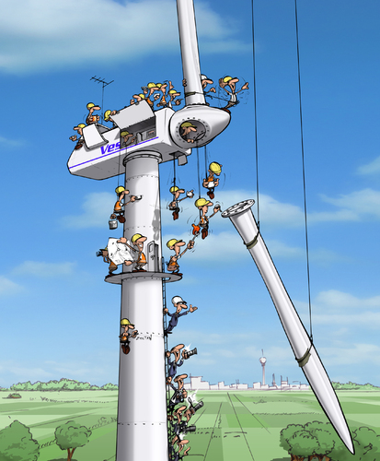
Gearkasse havari
Service-eftersyn d.22 marts 2017: støj fra gearkassen på mølle 1304 (fra 1998).
Det drejede sig om “mellem-hastigheds-lejet”. Bestyrelsen modtog bevismateriale
Connected vurderede, at møllen kunne køre videre, men at gearkassen skulle skiftes hurtigst muligt
Bestyrelsen indhentede 4 tilbud
Bestyrelsen forhandlede Connected’s oprindelig tilbud ca.15% ned, og fjernede forbeholdet for en potentiel efterfakturering, (over Kr. 50.000. for service af hjemtaget gear og leje af køreplader til kran)

Slide 10
Gearkasse havari
Bestyrelsen udarbejdede en følsomheds-analyse over den ekstra omkostning, sammenholdt med den indtægt vi ville gå glip af, hvis vi valgte at stoppe møllen og ikke foretog gearkasse udskiftningen.
Da vi i 2017 stadig havde en fast pris aftale og fik 10 øre i støtte per KWh, faldt analysen ud til fordel for at udskifte gearkassen og dermed køre videre med en repareret mølle.
Bestyrelsen afholdt et ekstraordinært møde, hvor en samlet bestyrelse stemt for og underskrev en enig vedtagelse af udskiftningen i overensstemmelse med vores vedtægter. Som budgettet så ud, holdt vi ved de vedtagne udlodninger jf. sidste Interessentskabsmøde.

Slide 11
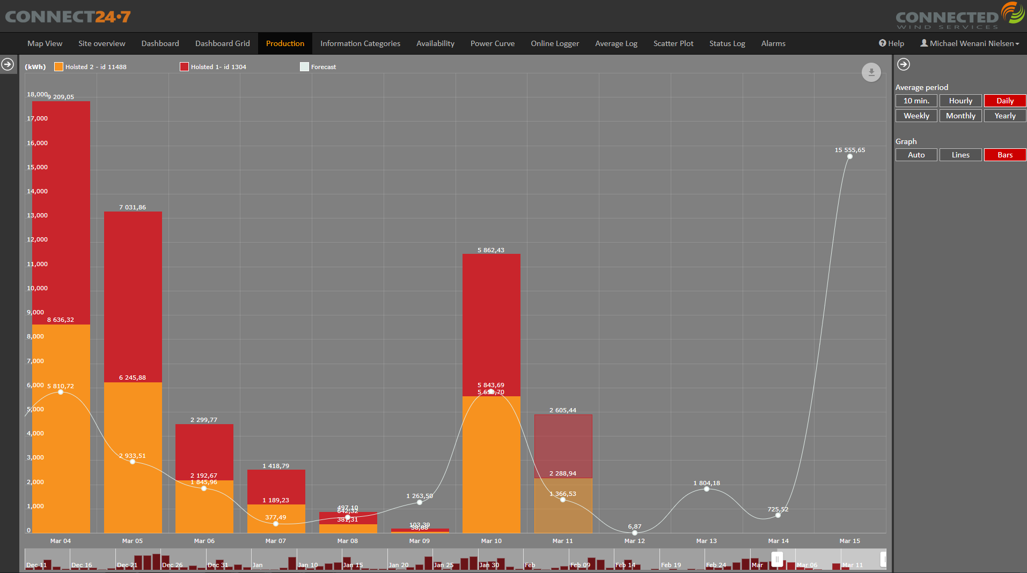
Overvågning og data

Slide 12
Tak for i aften og kom godt hjem

